Slide 1

Game Programming with DirectX

Slide 2
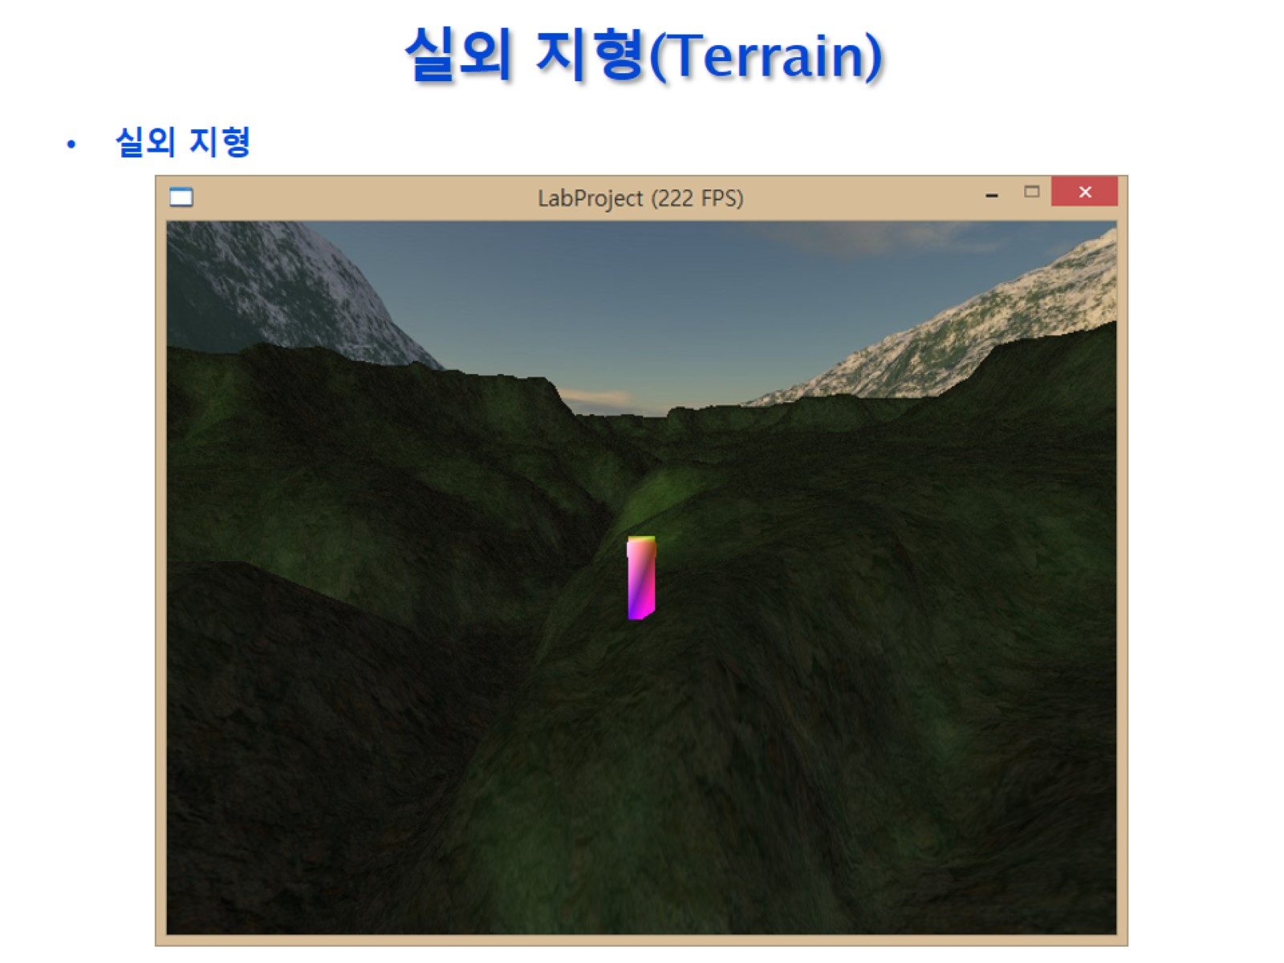
실외 지형(Terrain)

Slide 3
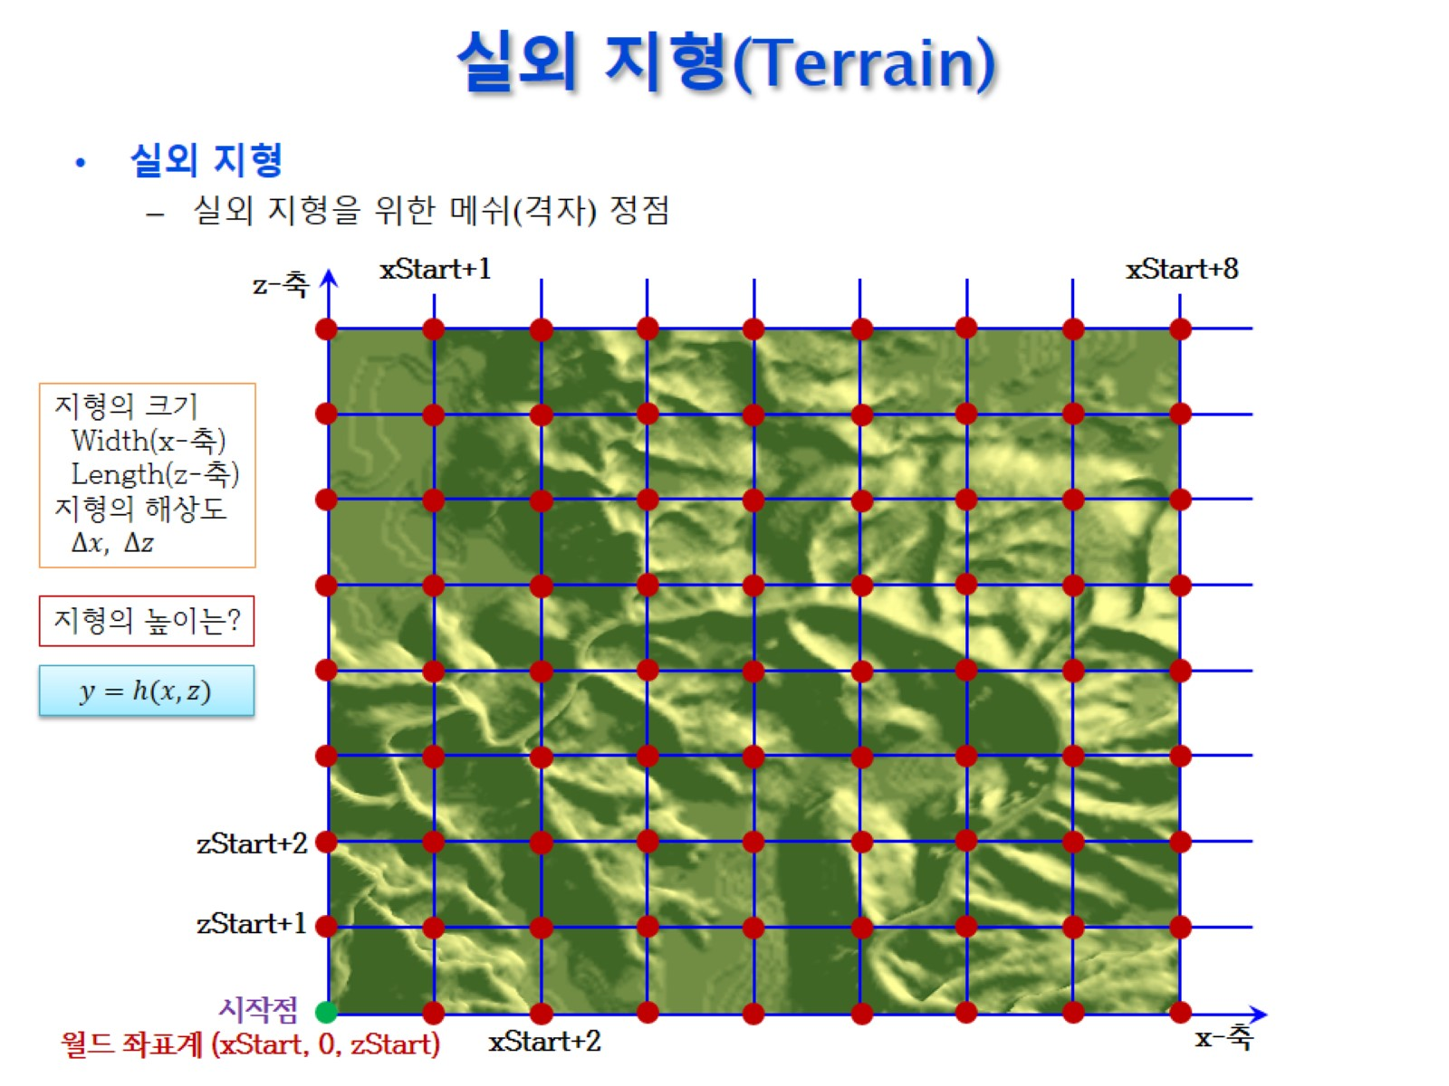
실외 지형(Terrain)

Slide 4
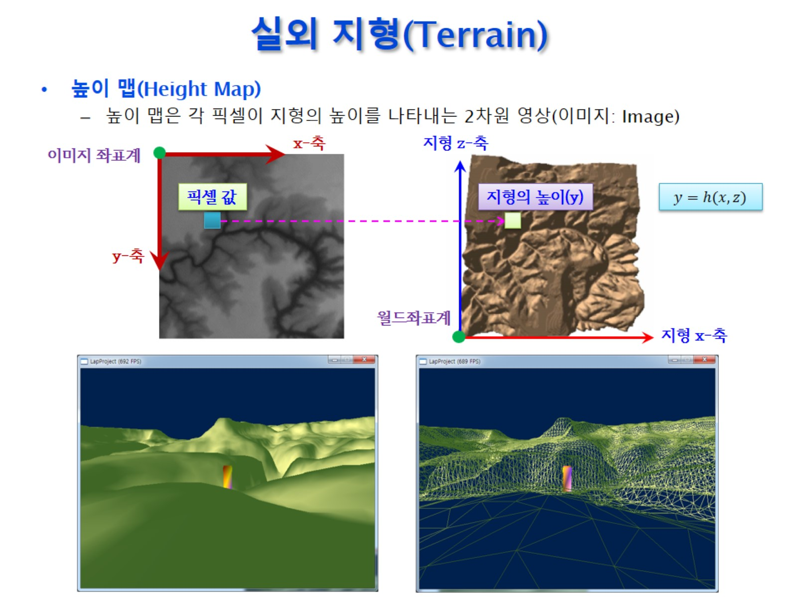
실외 지형(Terrain)

Slide 5
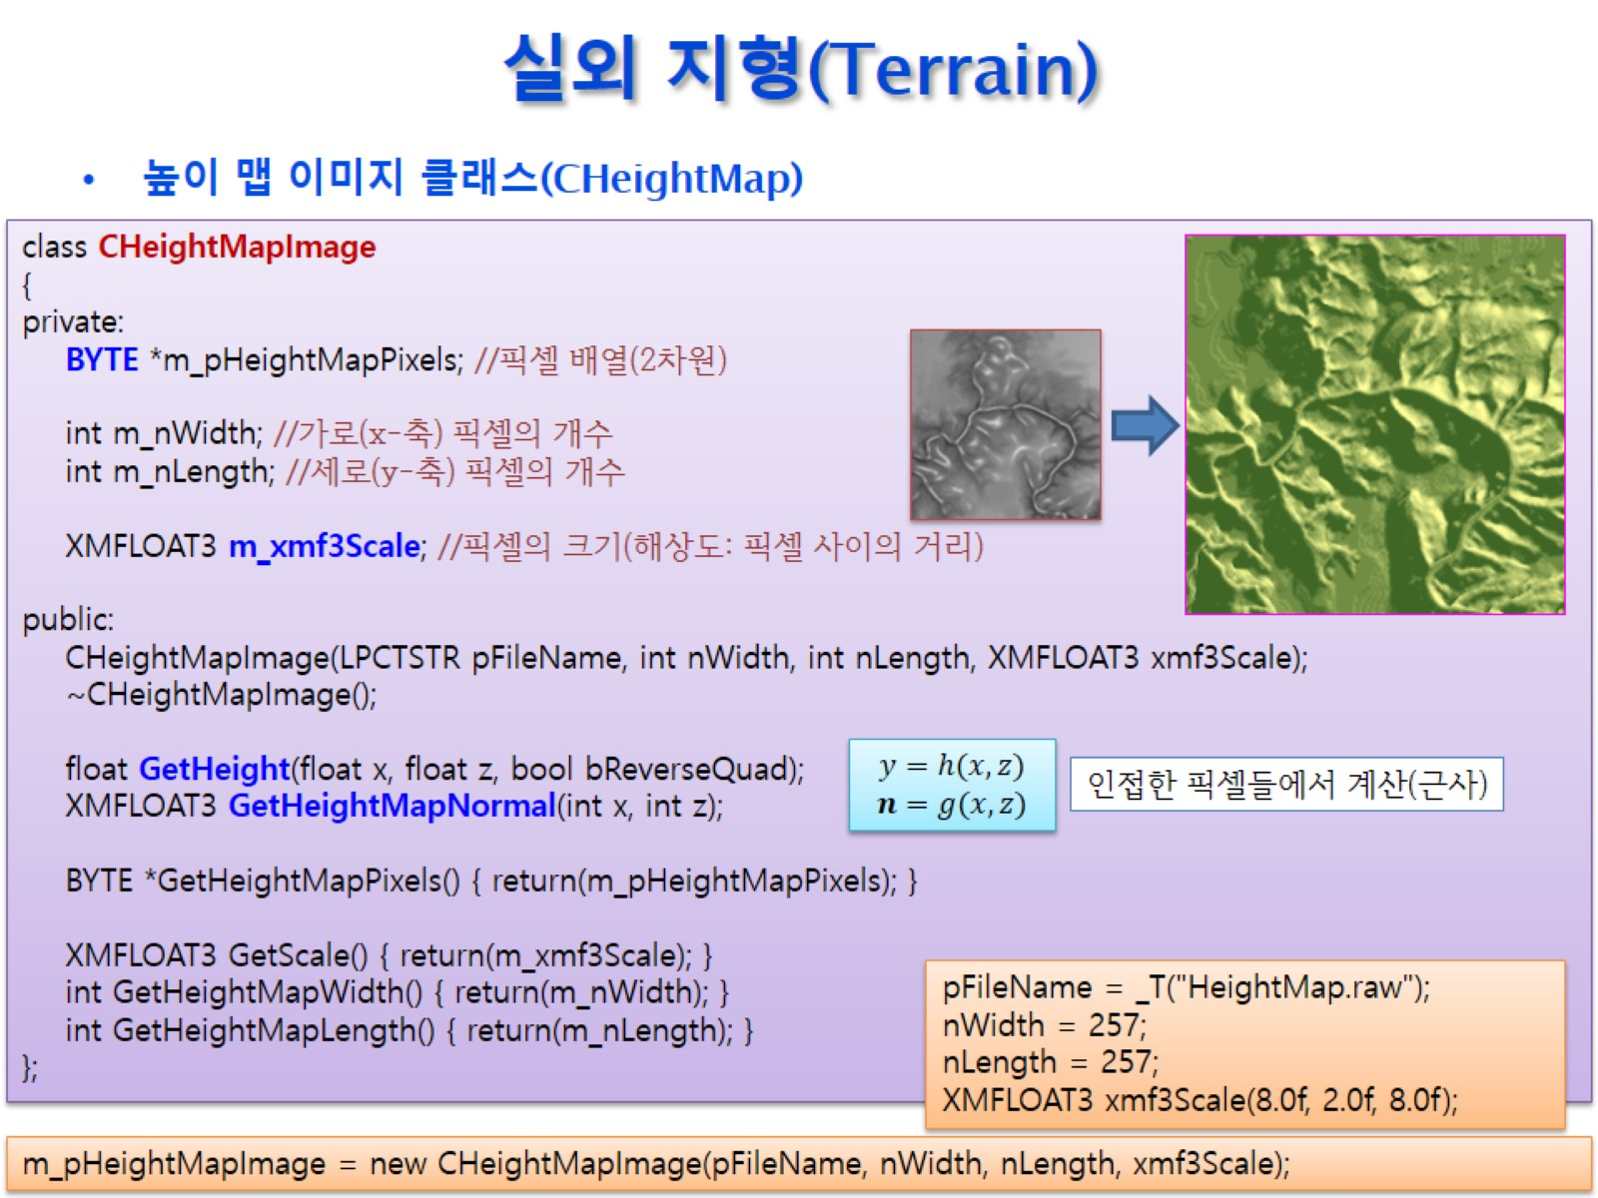
실외 지형(Terrain)

Slide 6
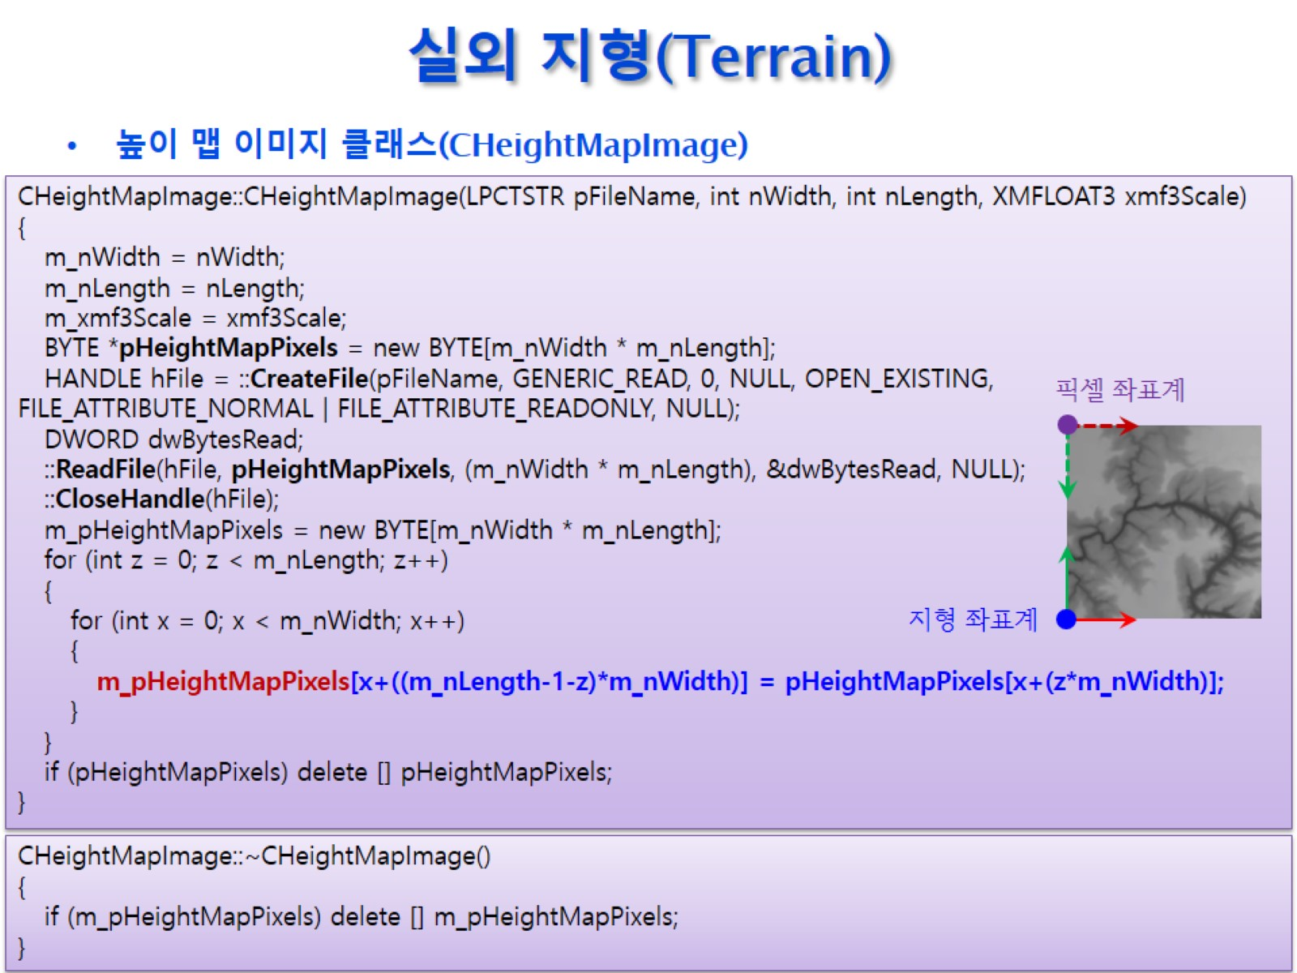
실외 지형(Terrain)

Slide 7
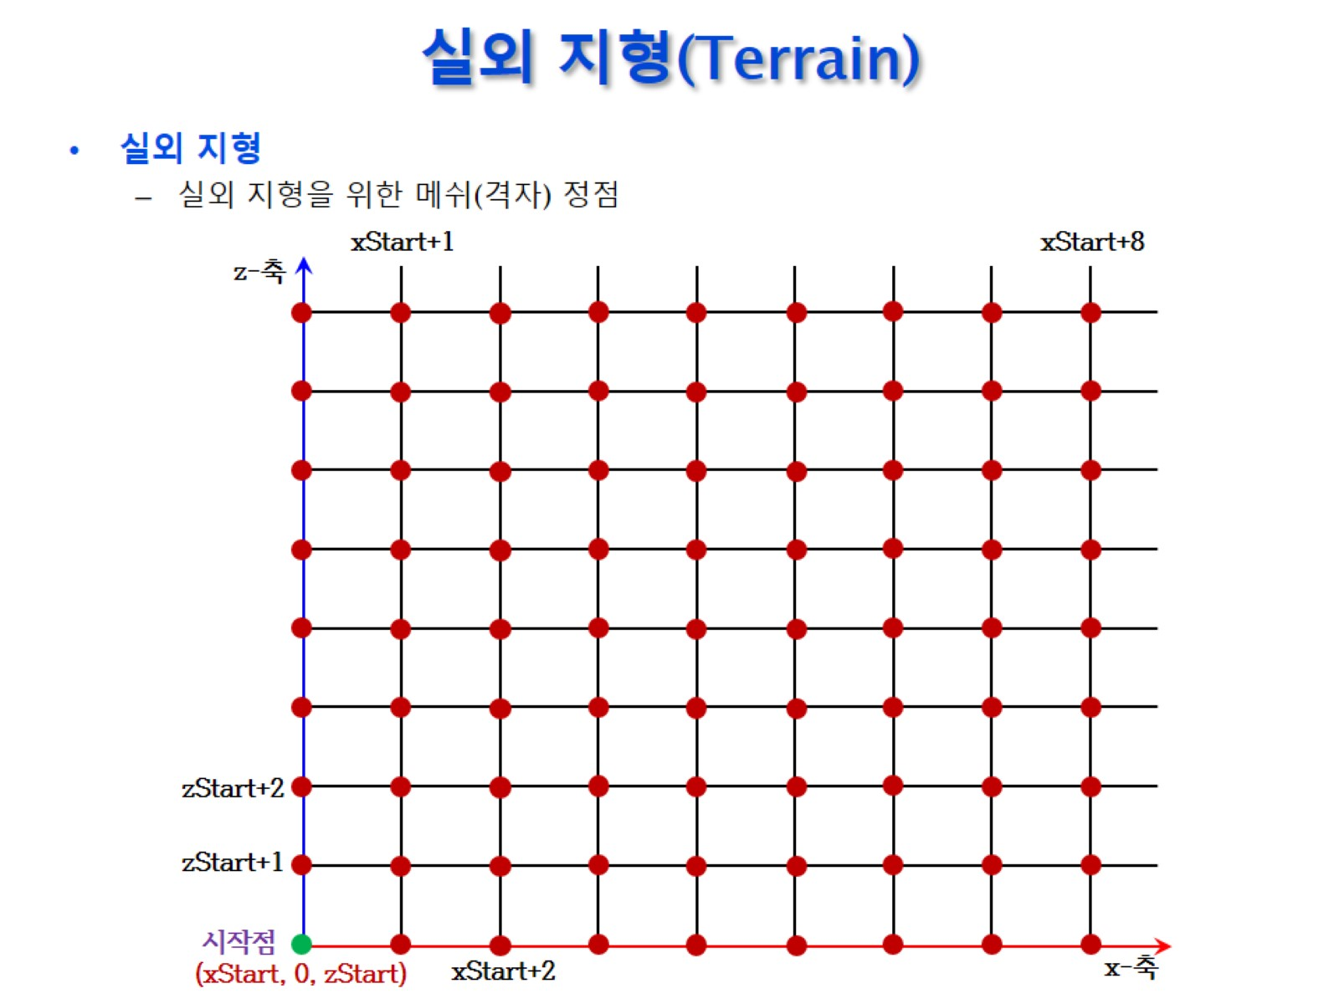
실외 지형(Terrain)

Slide 8
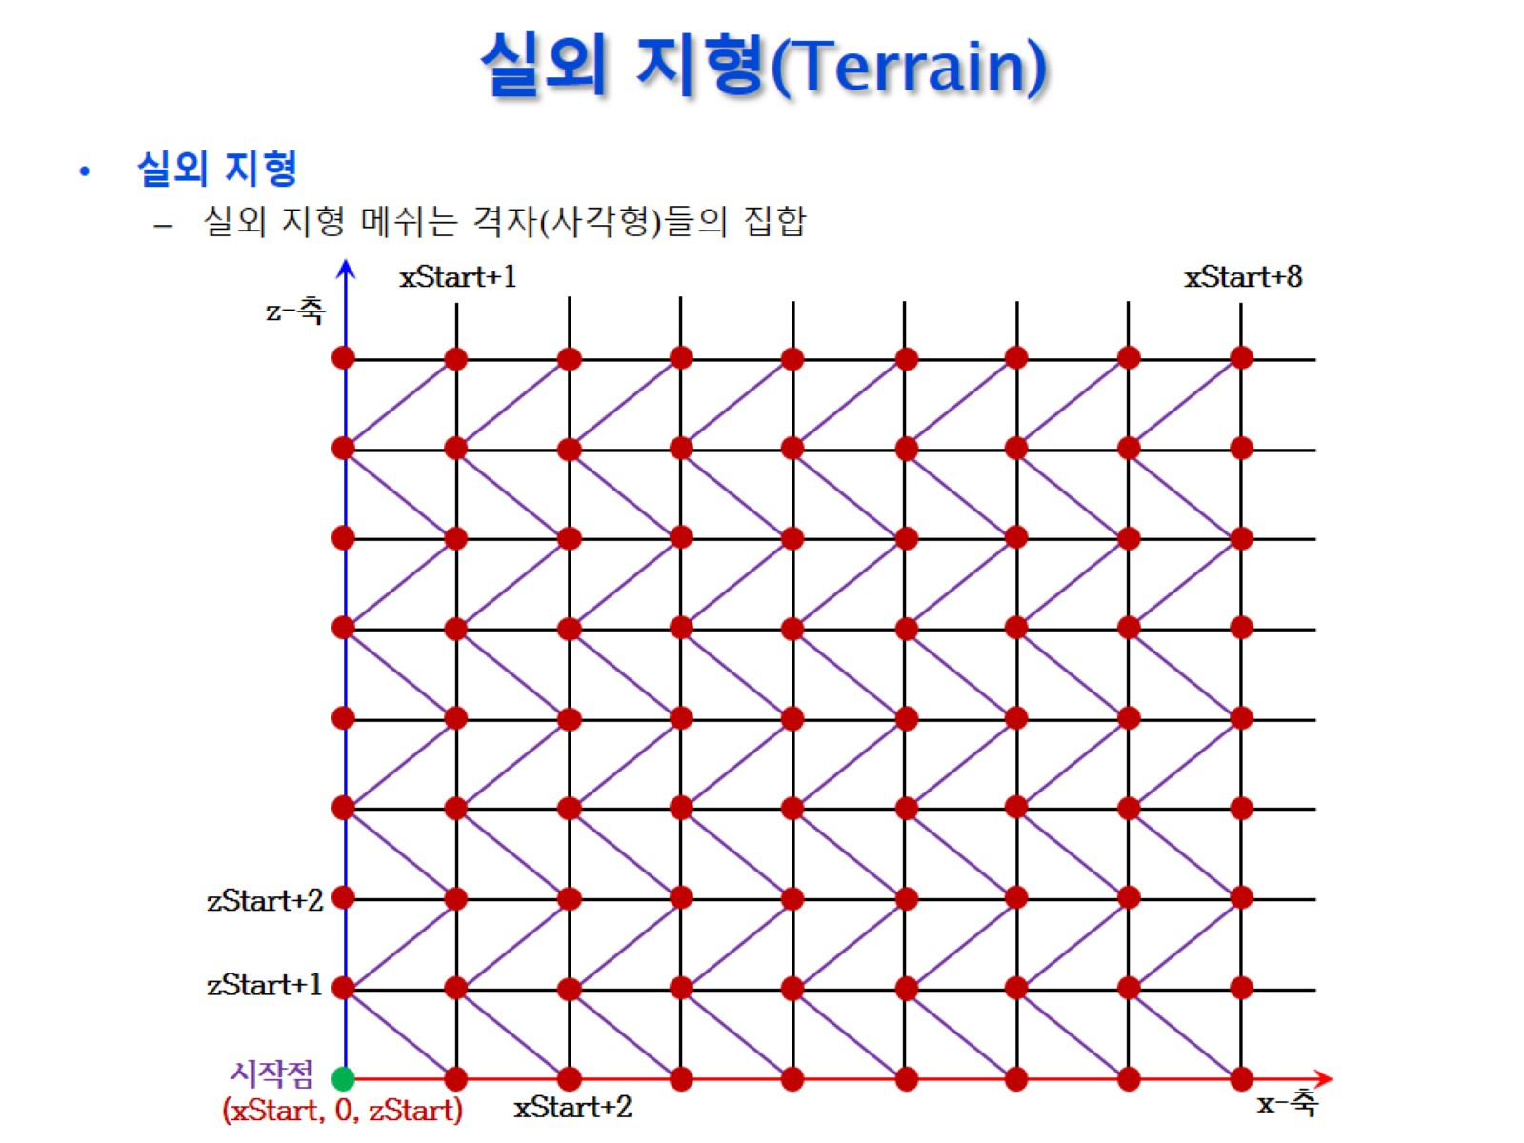
실외 지형(Terrain)

Slide 9
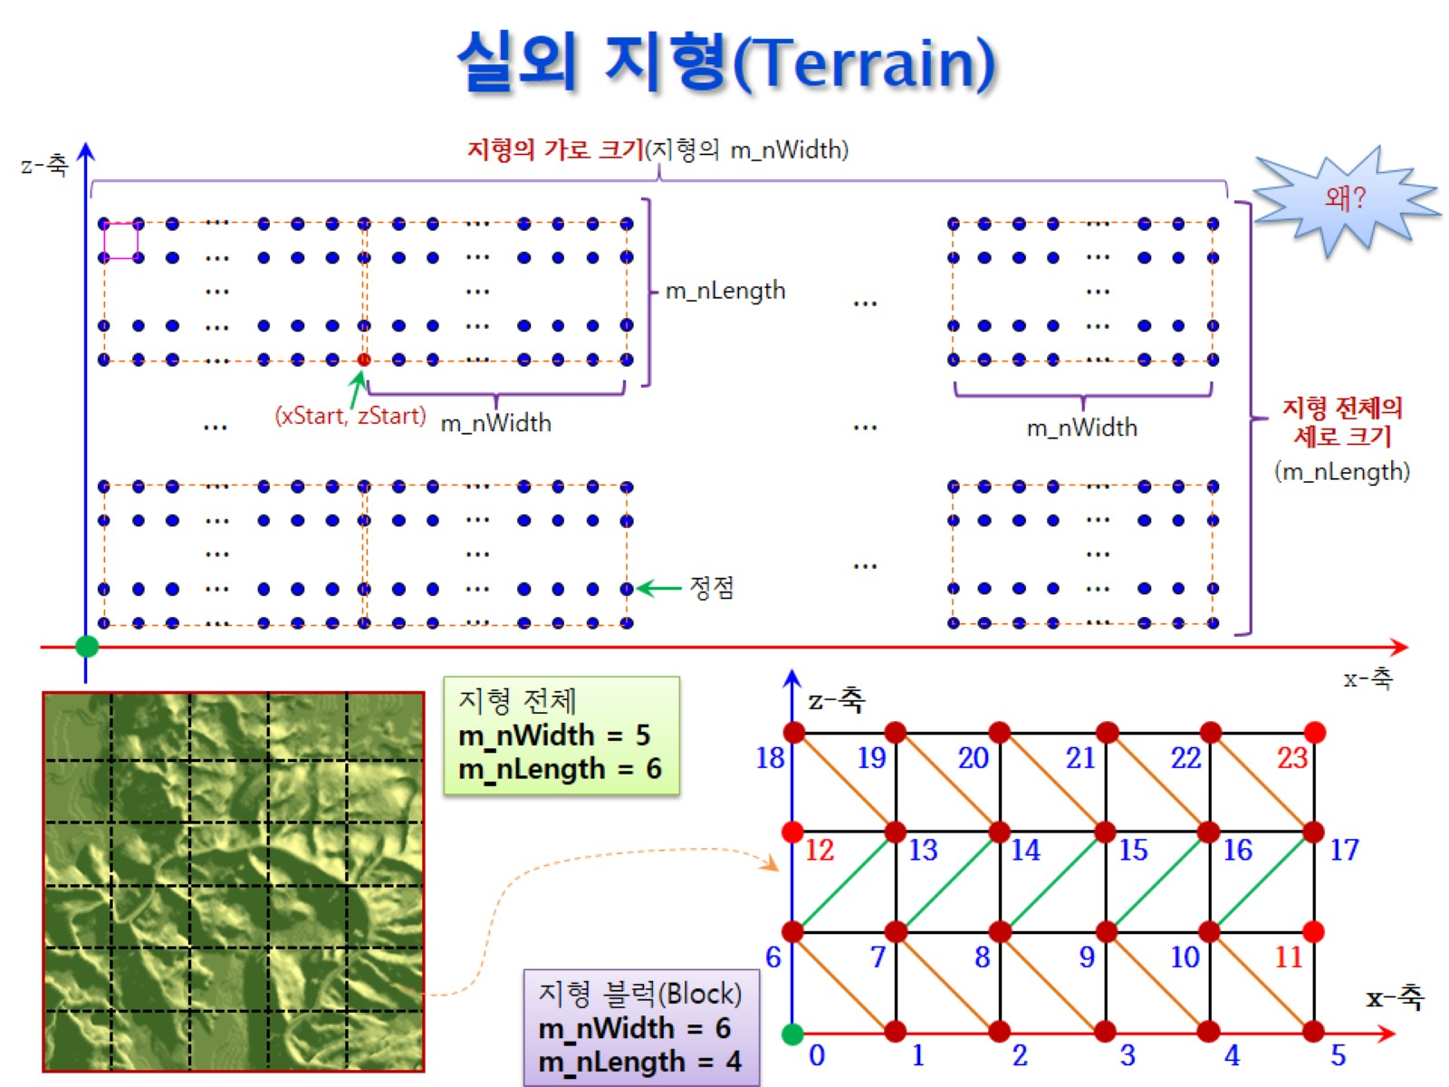
실외 지형(Terrain)

Slide 10
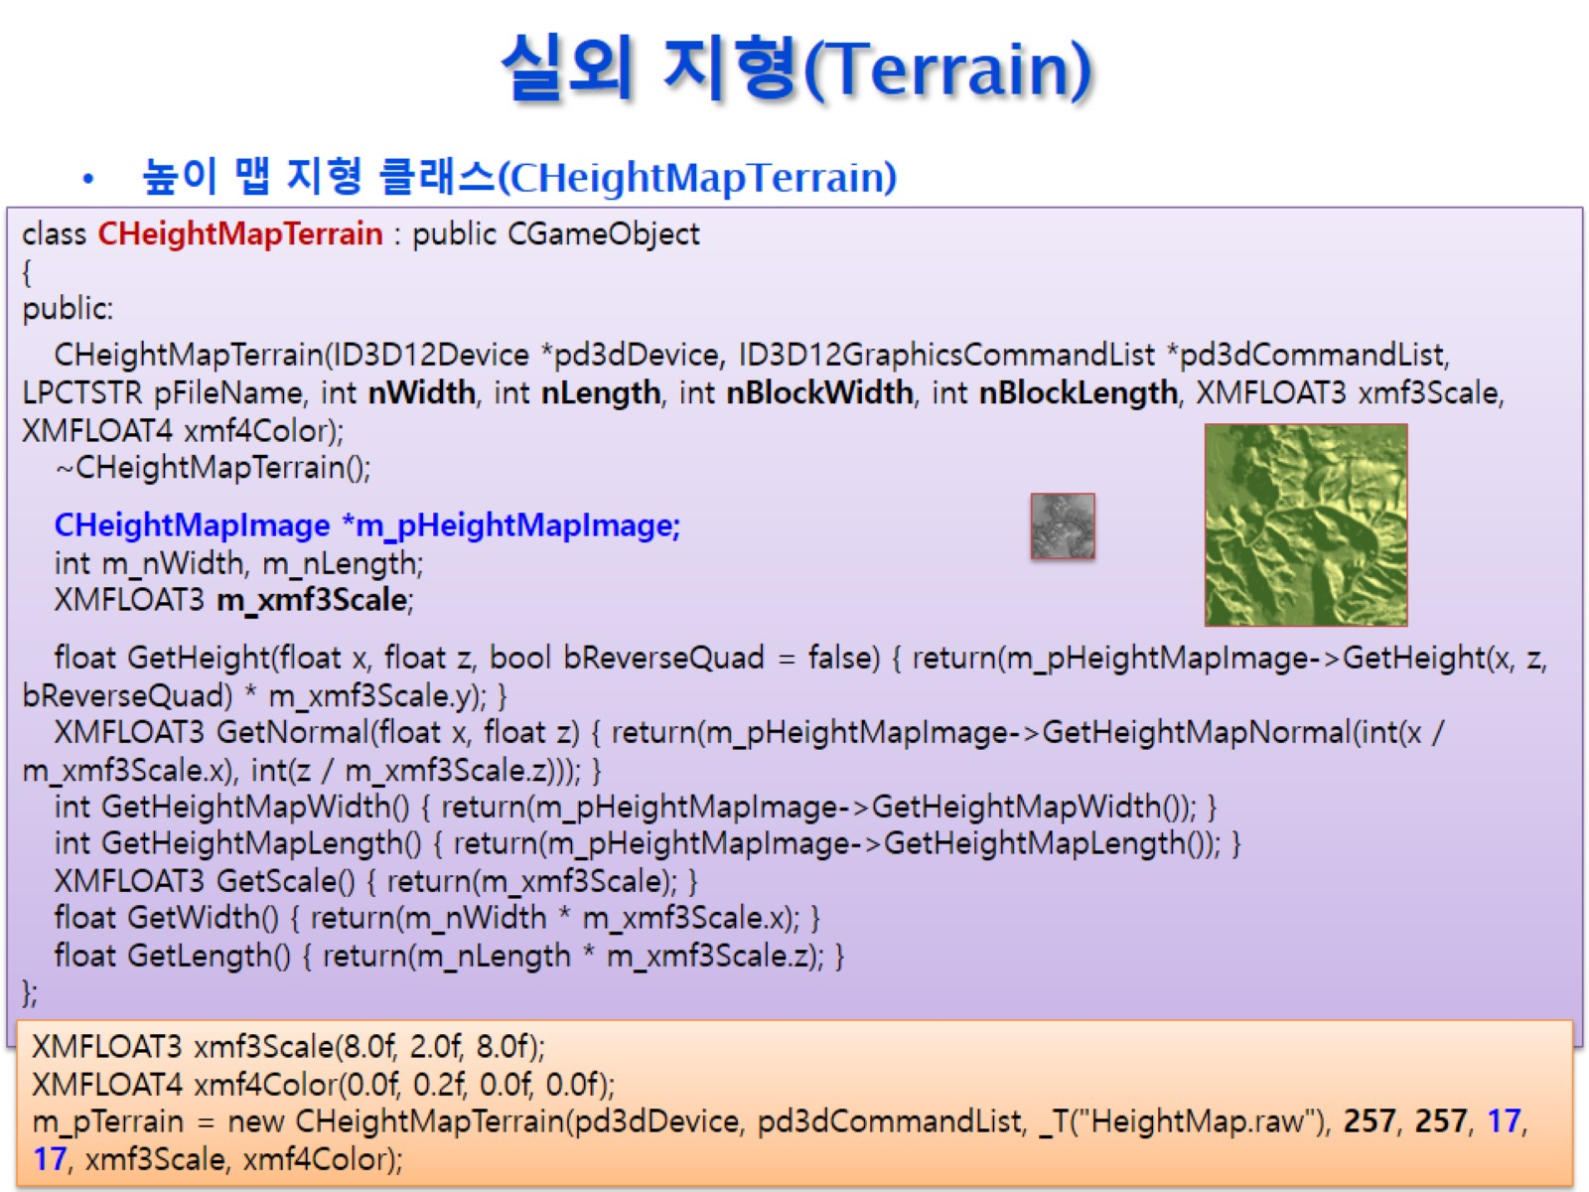
실외 지형(Terrain)

Slide 11
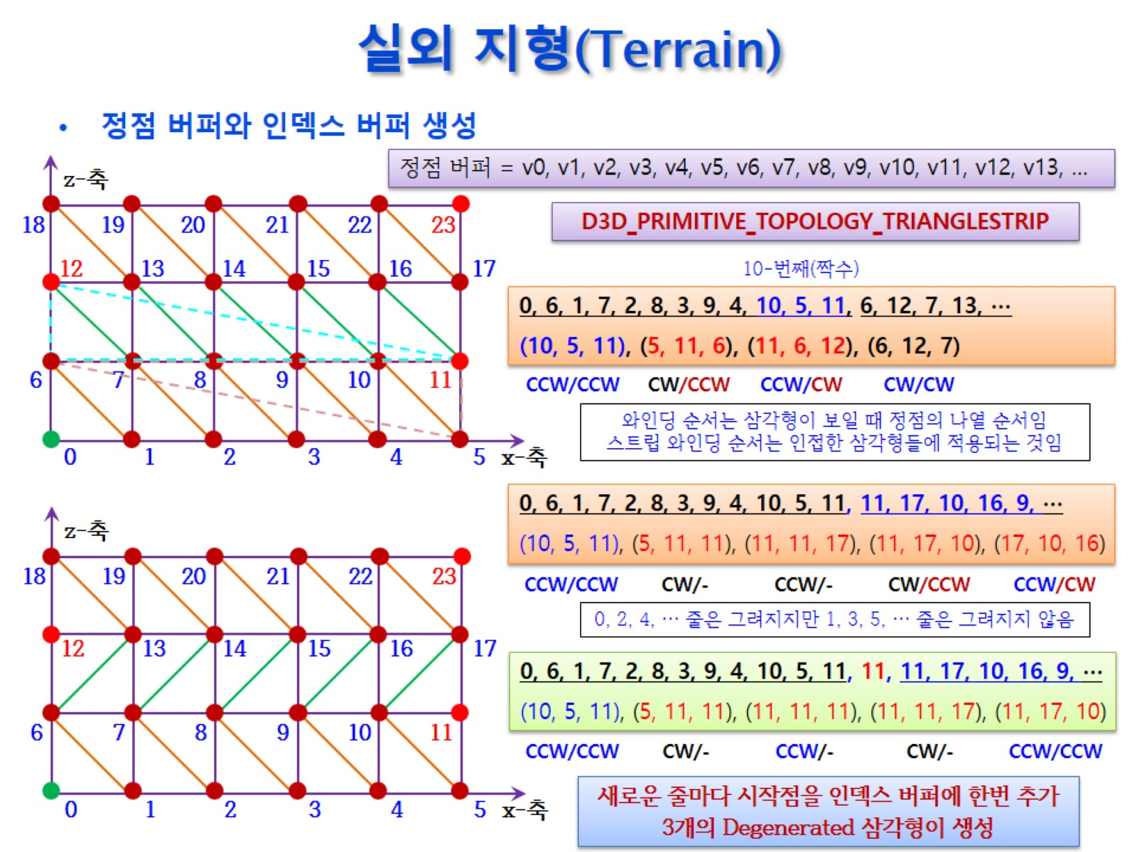
실외 지형(Terrain)

Slide 12
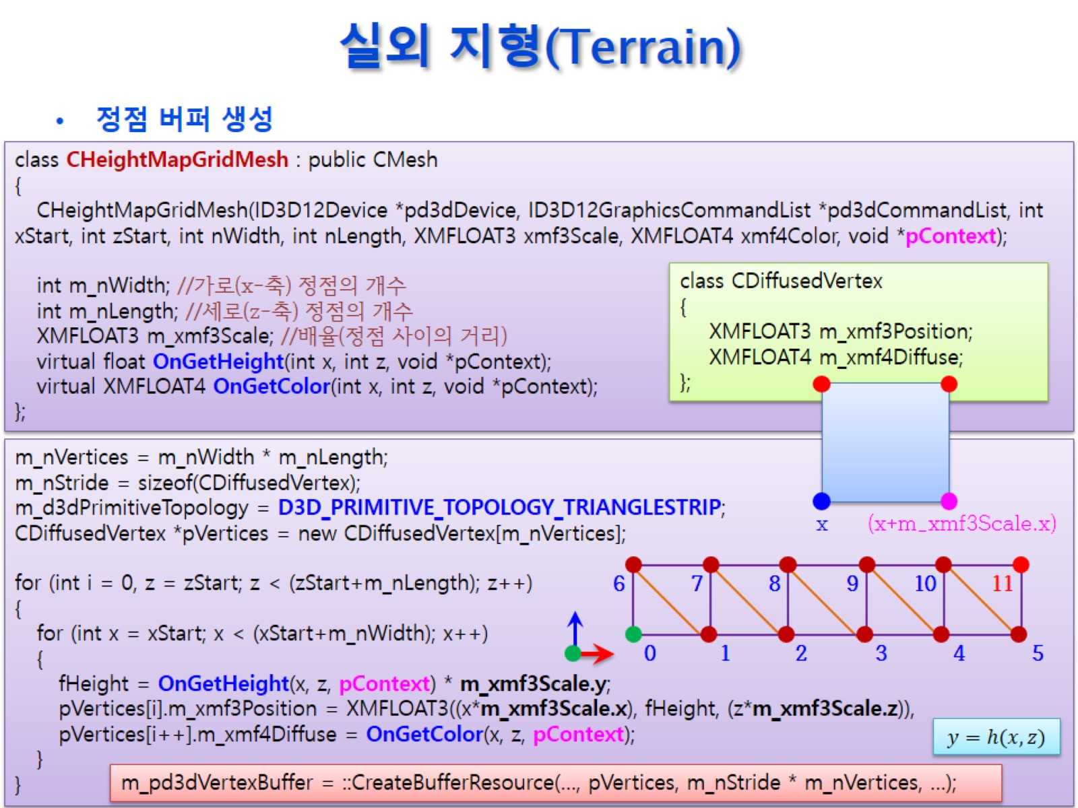
실외 지형(Terrain)

Slide 13
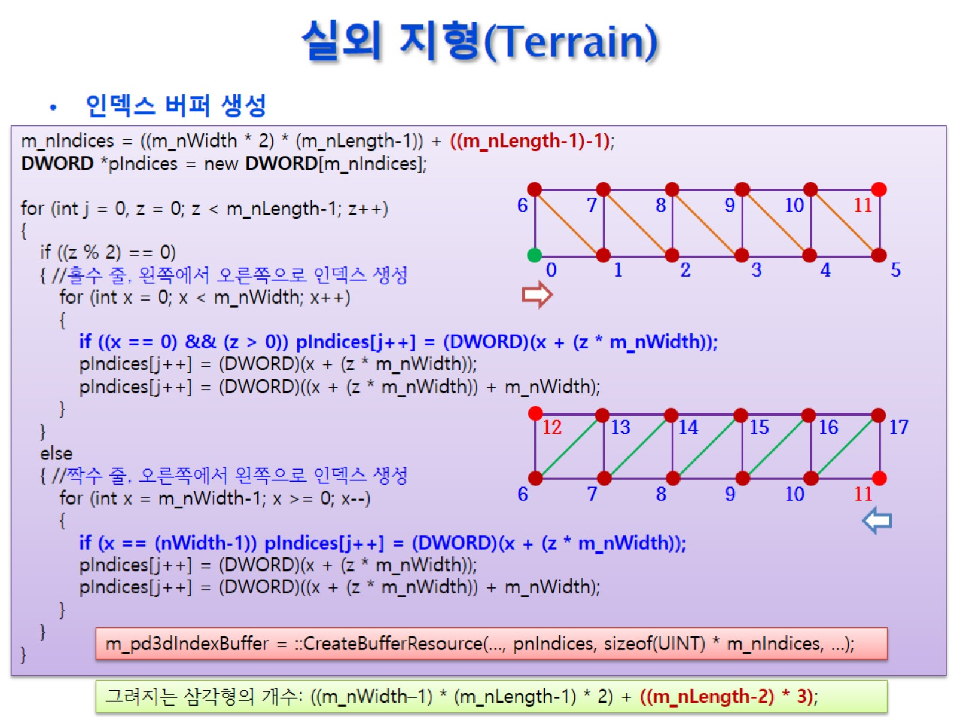
실외 지형(Terrain)

Slide 14
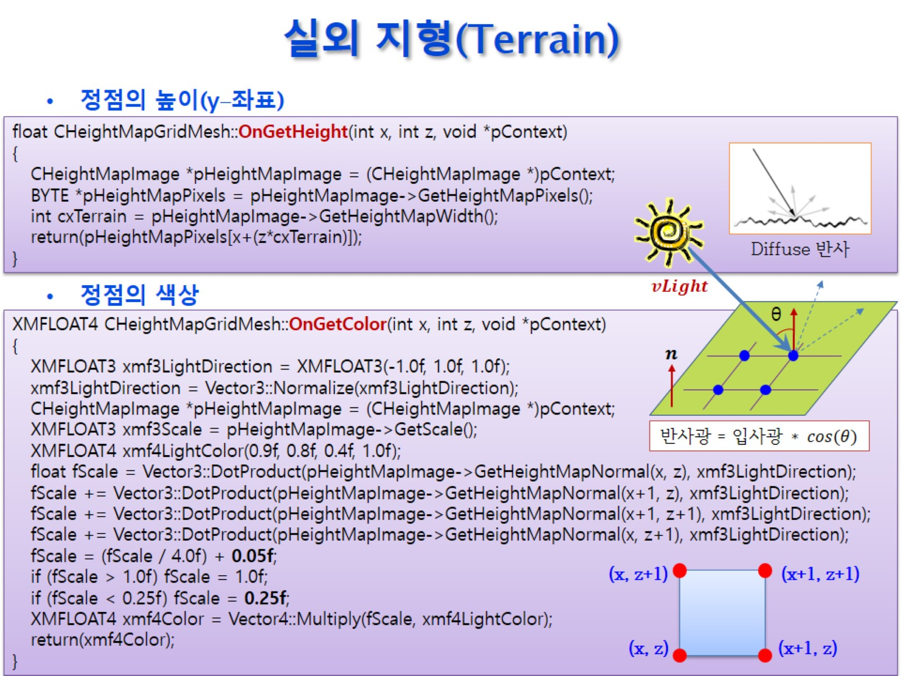
실외 지형(Terrain)

Slide 15
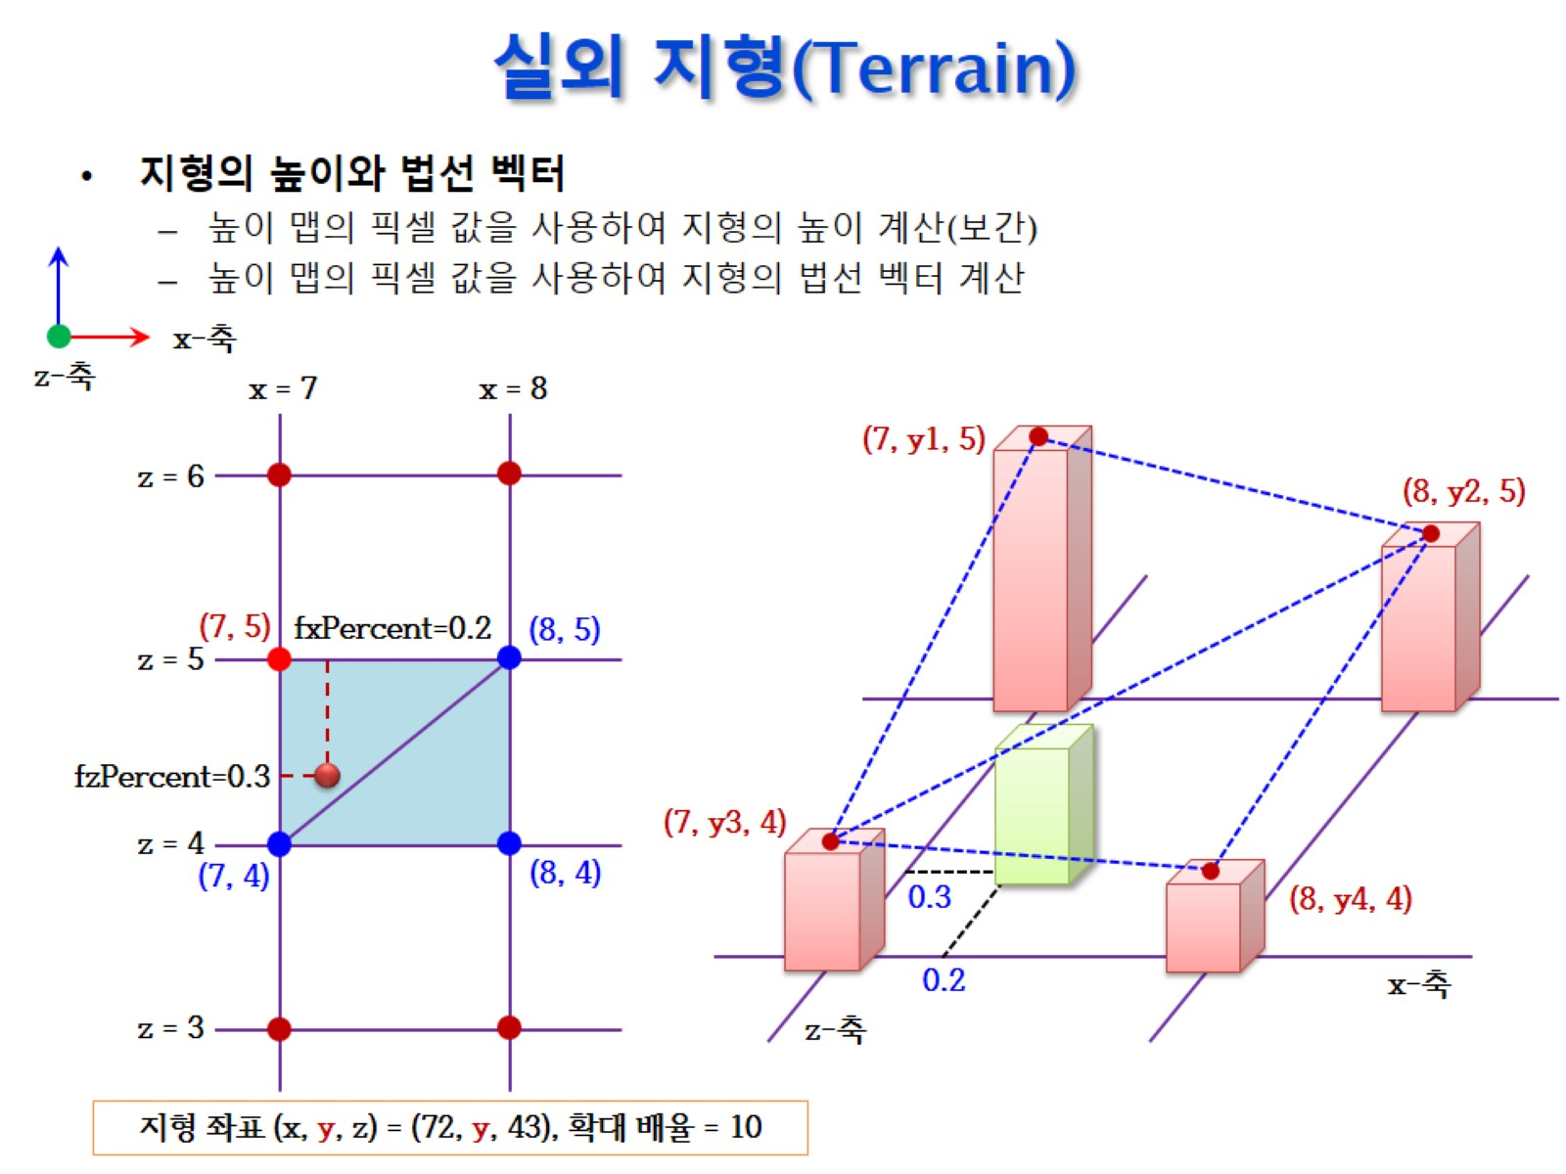
실외 지형(Terrain)

Slide 16
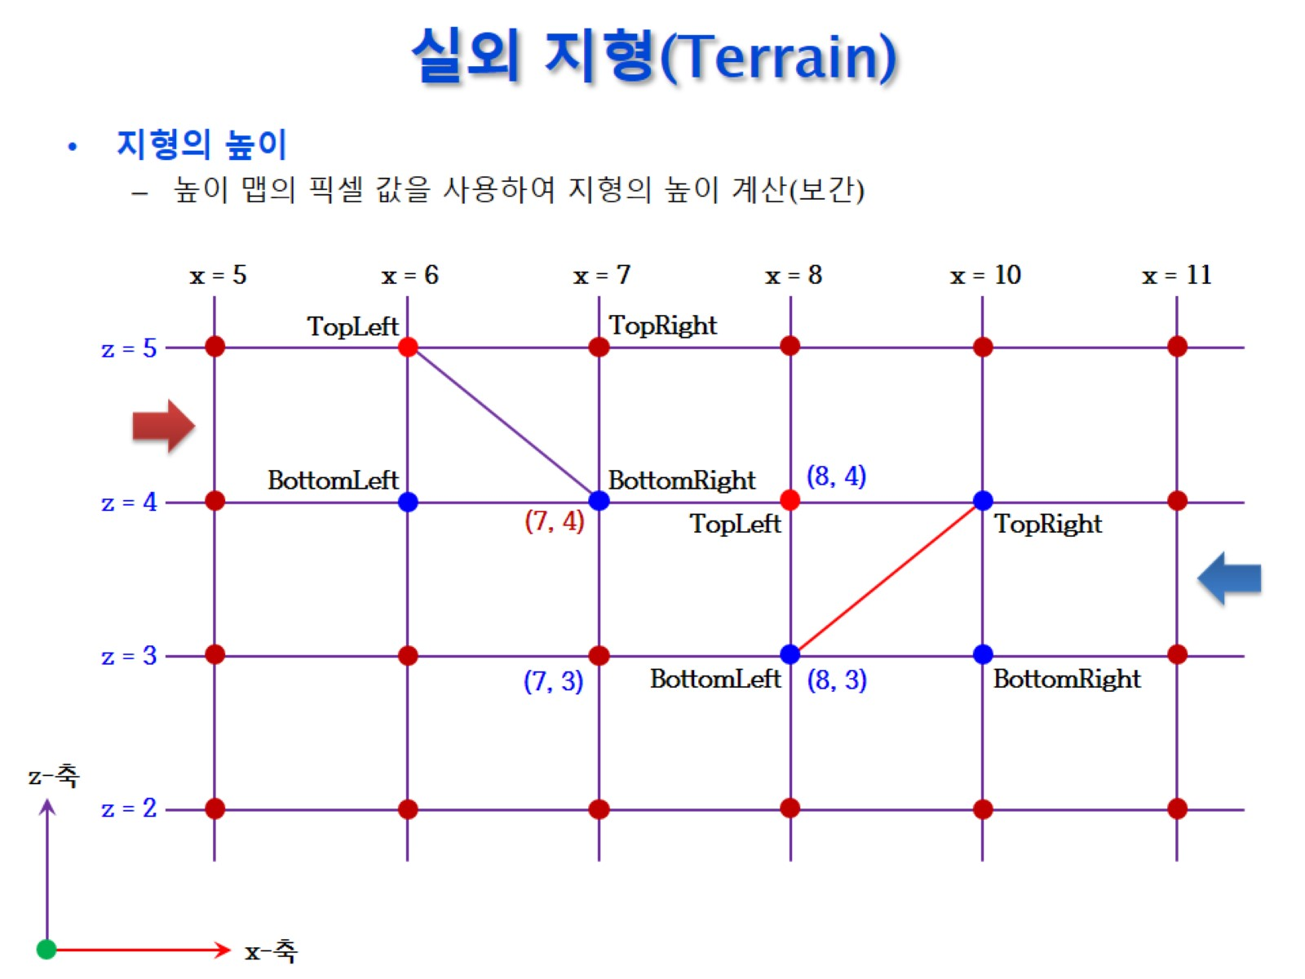
실외 지형(Terrain)

Slide 17
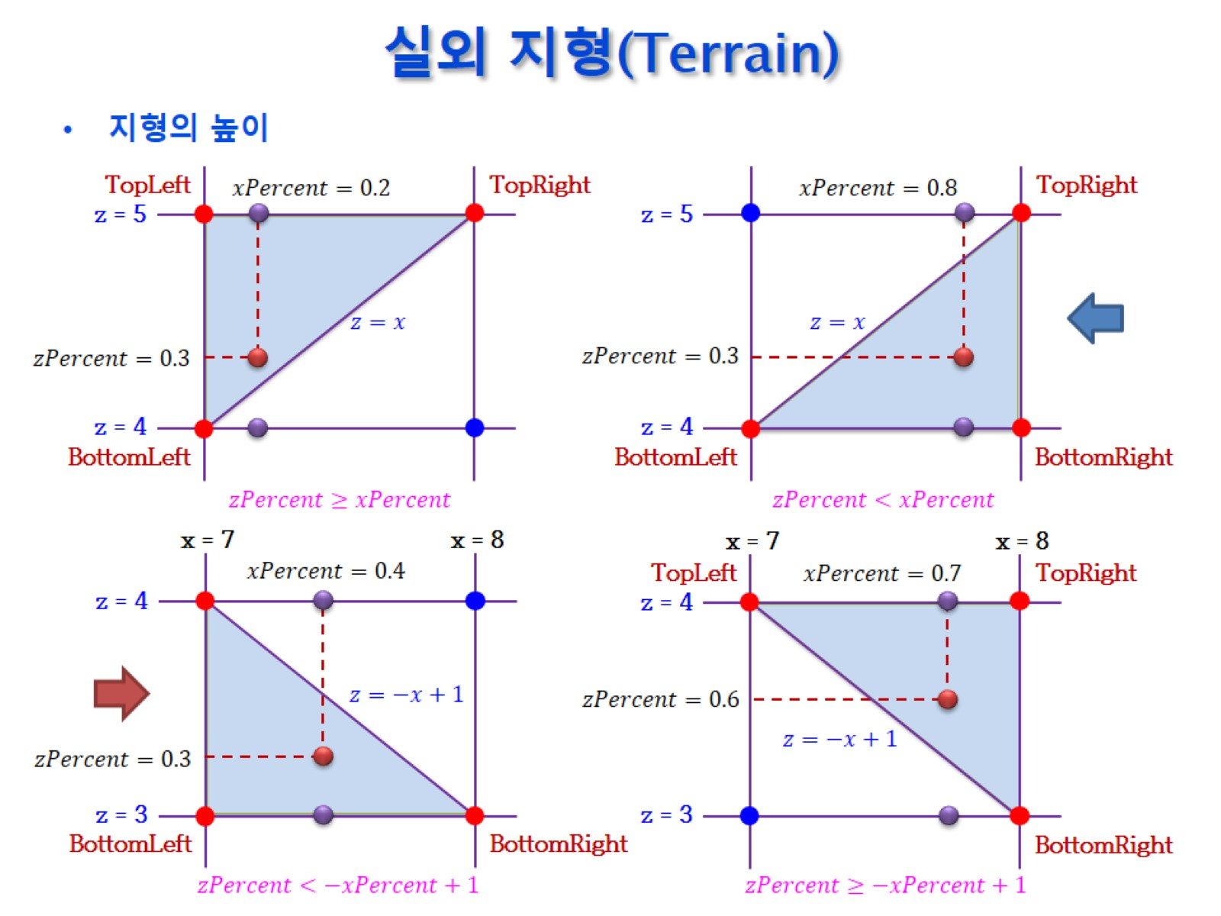
실외 지형(Terrain)

Slide 18
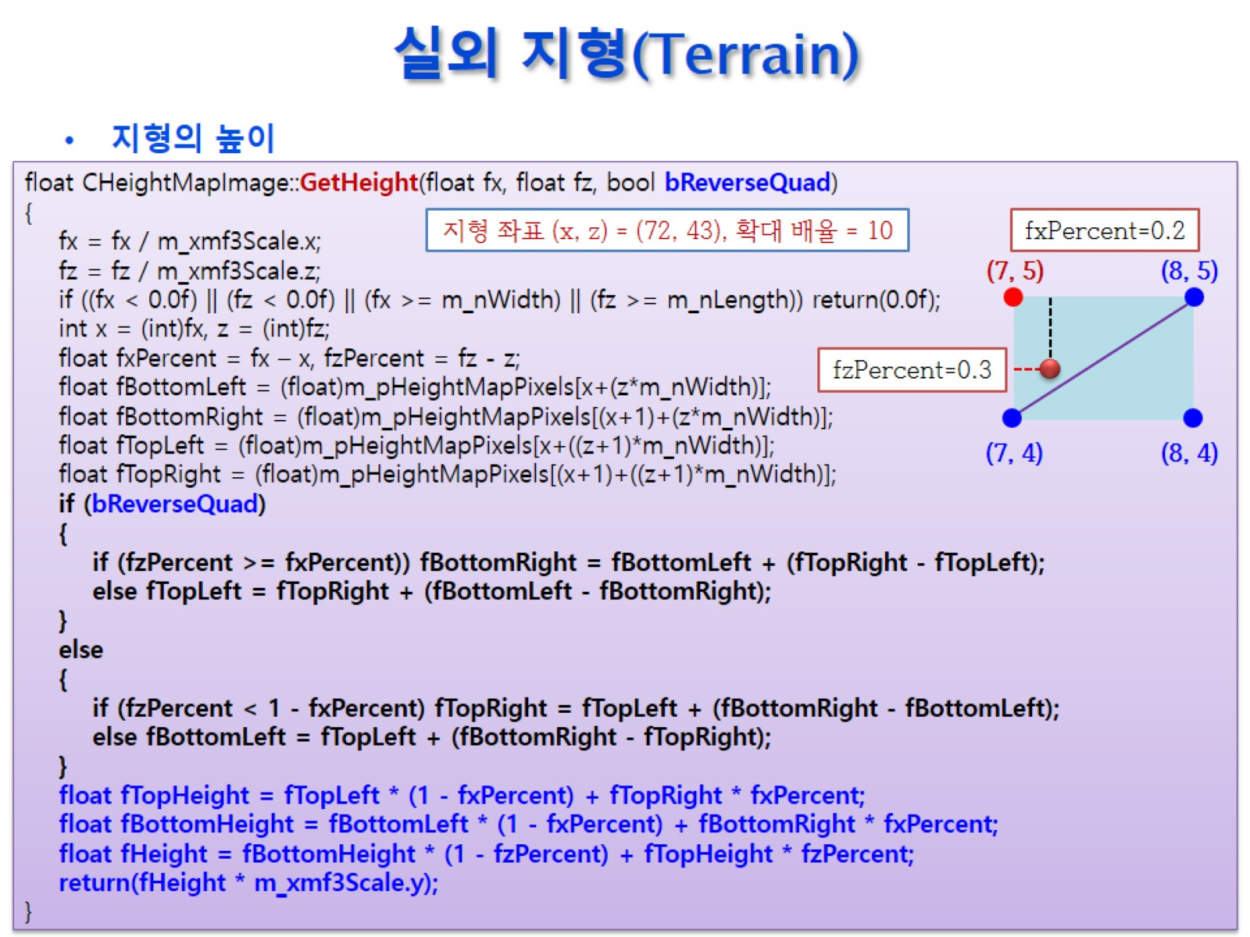
실외 지형(Terrain)

Slide 19
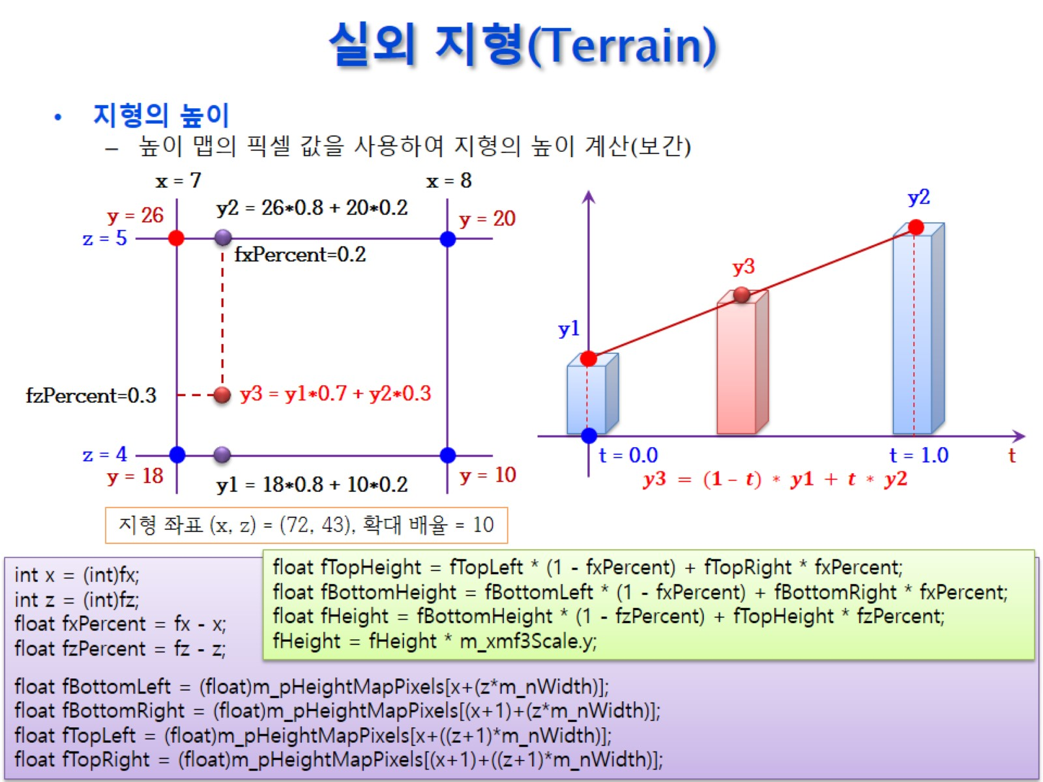
실외 지형(Terrain)

Slide 20
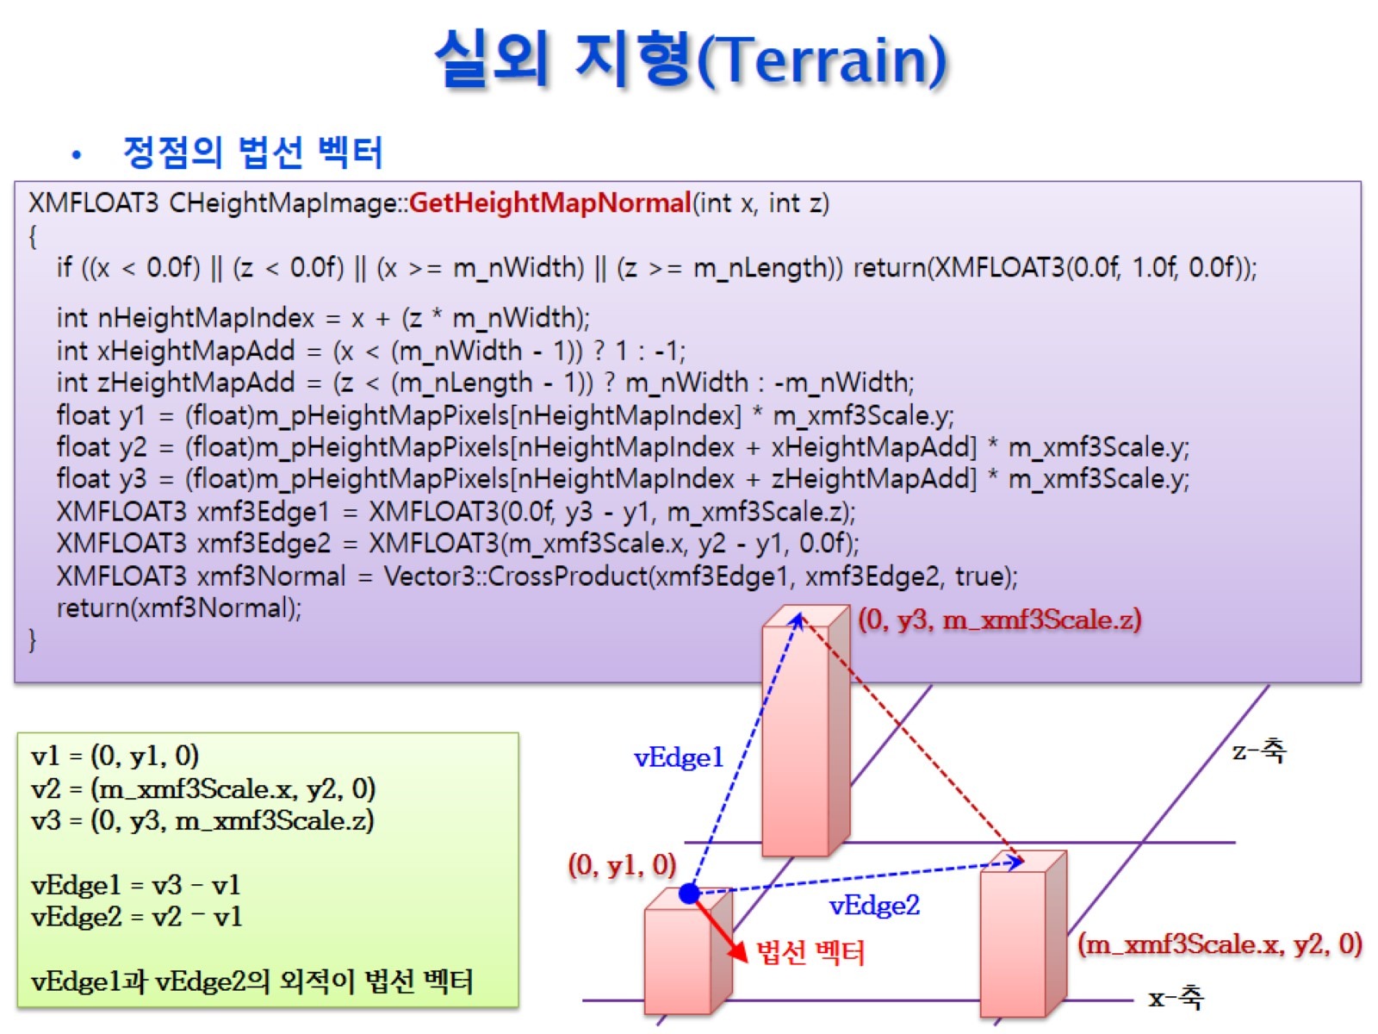
실외 지형(Terrain)

